Slide 1
Решение задачи на расчет механической работы, мощности и КПД механизма

Slide 2
1. Механическая работа (или работа силы над телом) – физическая величина, равная по модулю произведению силы на путь, пройденный телом вдоль направления этой силы. Если вектор силы перпендикулярен направлению движения тела, то совершаемая этой силой работа равна нулю; если вектор силы сонаправлен с направлением движения тела, то работу силы считают положительной; если вектор силы противоположен направлению движения тела, то работу силы считают отрицательной.
В случае, когда точка приложения силы перемещается в направлении действия силы, механическая работа А равна произведению модуля F силы на путь s, пройденный точкой приложения силы: А = Fs.
Единица работы в СИ 1 Джоуль (Дж) = 1 Нм.
«Золотое правило» механики с использованием понятия работы: никакой простой механизм не дает выигрыша в работе.

Slide 3
2. Коэффициент полезного действия (КПД) – физическая величина, равная отношению полезной работы к полной совершённой работе. КПД показывает долю полезной работы от полной и, как и все доли, всегда имеет положительный знак и не имеет «своей» единицы для измерения. Значение КПД обычно выражают в процентах, которое нужно переводить в десятичную дробь для дальнейших вычислений.
Коэффициентом полезного действия (КПД) механизма называют отношение полезной работы А_{пол} к совершенной А_{сов}, выраженное в процентах: η = А_{пол}/А_{сов} · 100%.
КПД любого реального механизма меньше 100 % (из-за трения и из-за того, что сами механизмы и их части имеют некоторую массу).
3. Мощность действия – физическая величина, равная отношению механической работы ко времени, за которое она была совершена. Мощность характеризует быстроту (скорость) совершения работы. Мощность принято вычислять только для тех действий, в которых механическая работа положительна.
Мощностью N называют отношение совершенной работы А к промежутку времени t, за который эта работа совершена: N = A/t
Единица мощности в СИ 1 ватт (Вт) = 1 Дж/с.
Мощность можно выразить через силу и скорость с помощью формулы N = Fv.

Slide 4
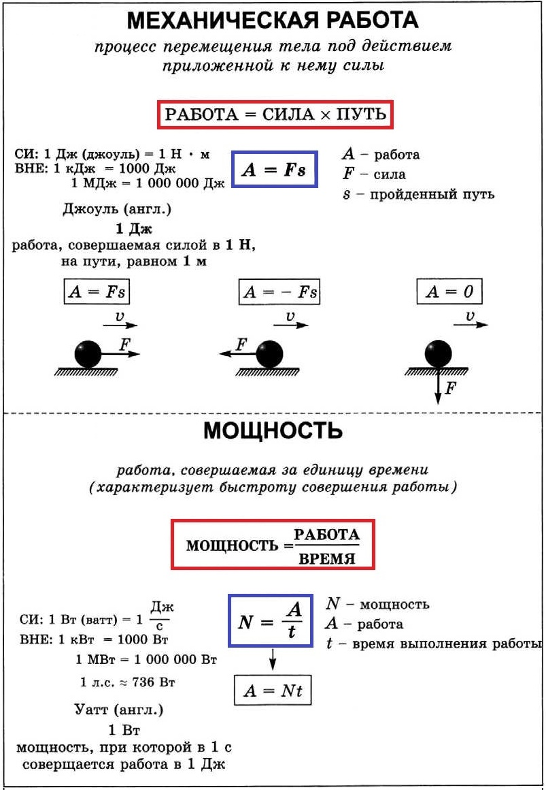

Slide 5
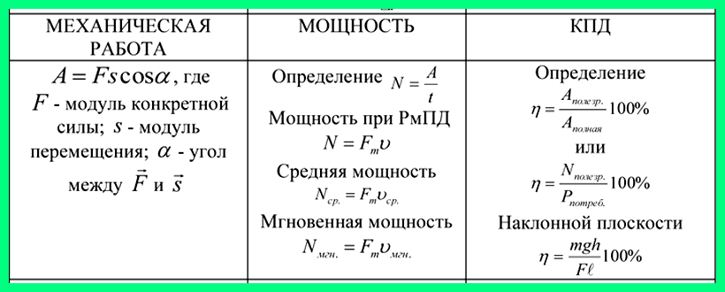

Slide 6
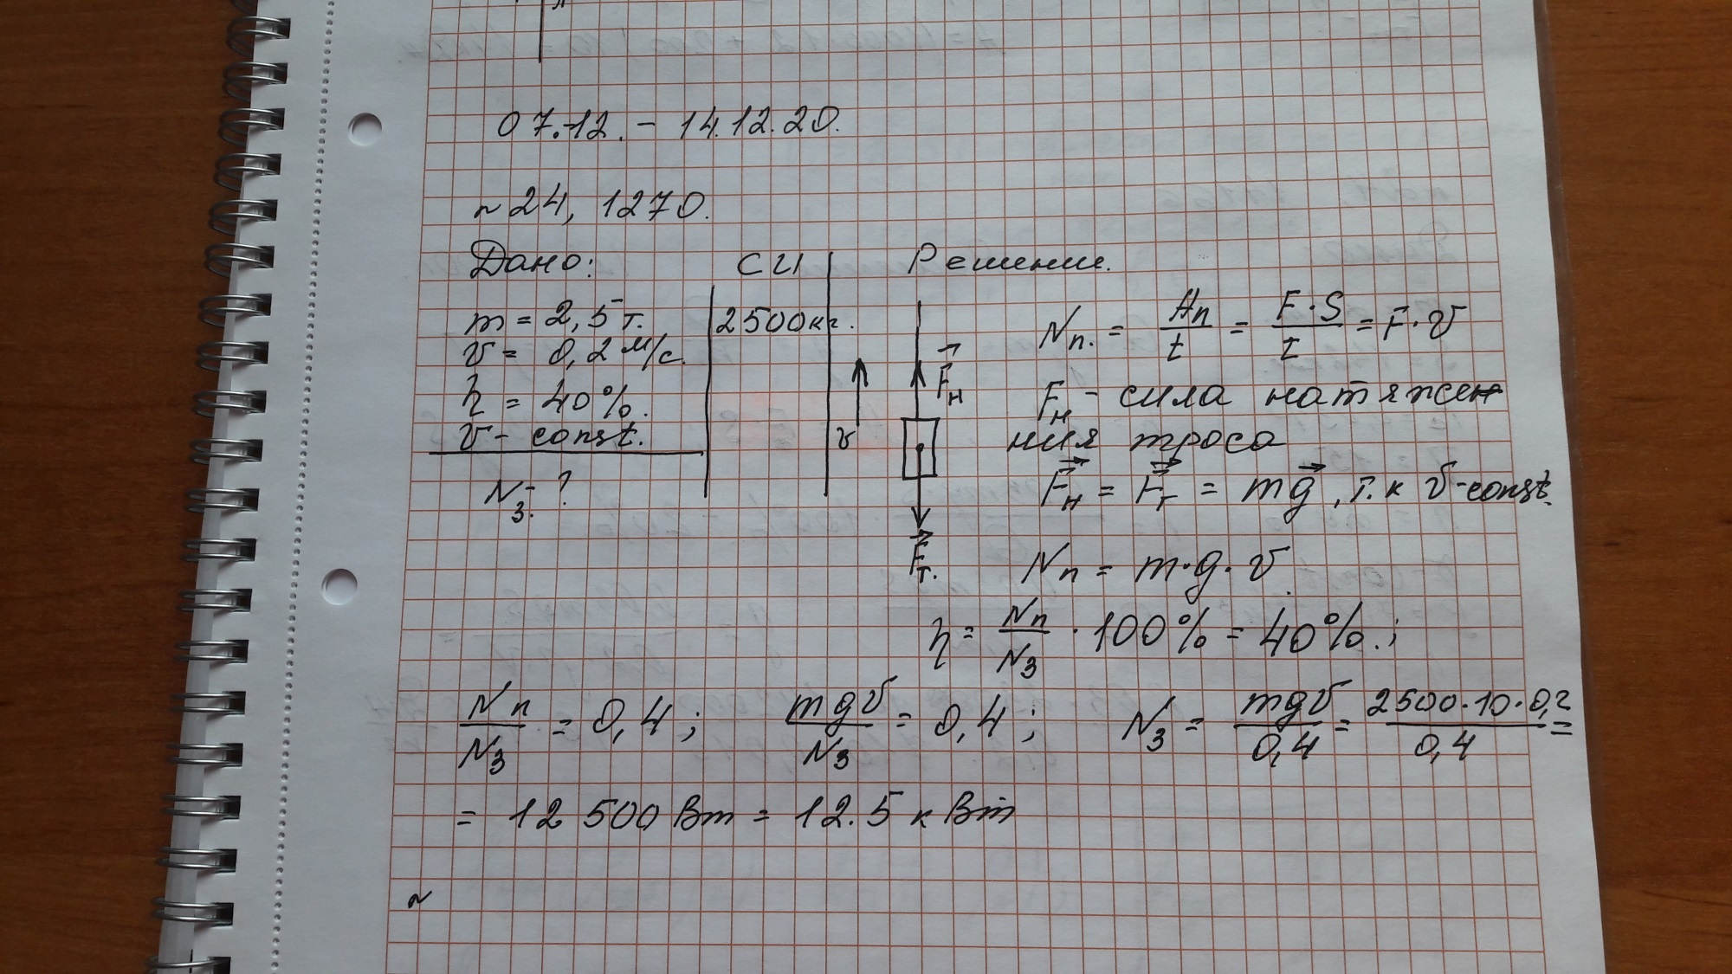
Задание 24 № 1270
Подъёмный кран равномерно поднимает груз массой 2,5 тонны со скоростью 0,2 м/с. Определите мощность двигателя крана, если известно, что его коэффициент полезного действия 40%. Ответ запишите в киловаттах

Slide 7
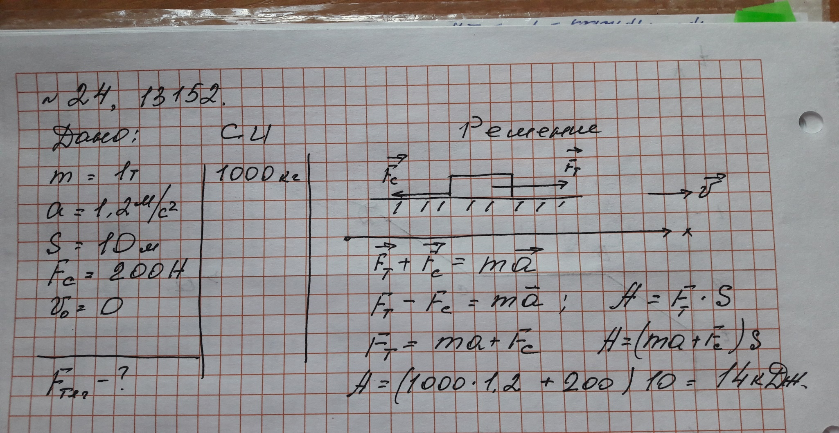
Задание 24 № 13152
Автомобиль массой 1 т трогается с места и движется с ускорением 1,2 м/с². Определите работу силы тяги на первых 10 м пути, если сила сопротивления равна 200 H.

Slide 8
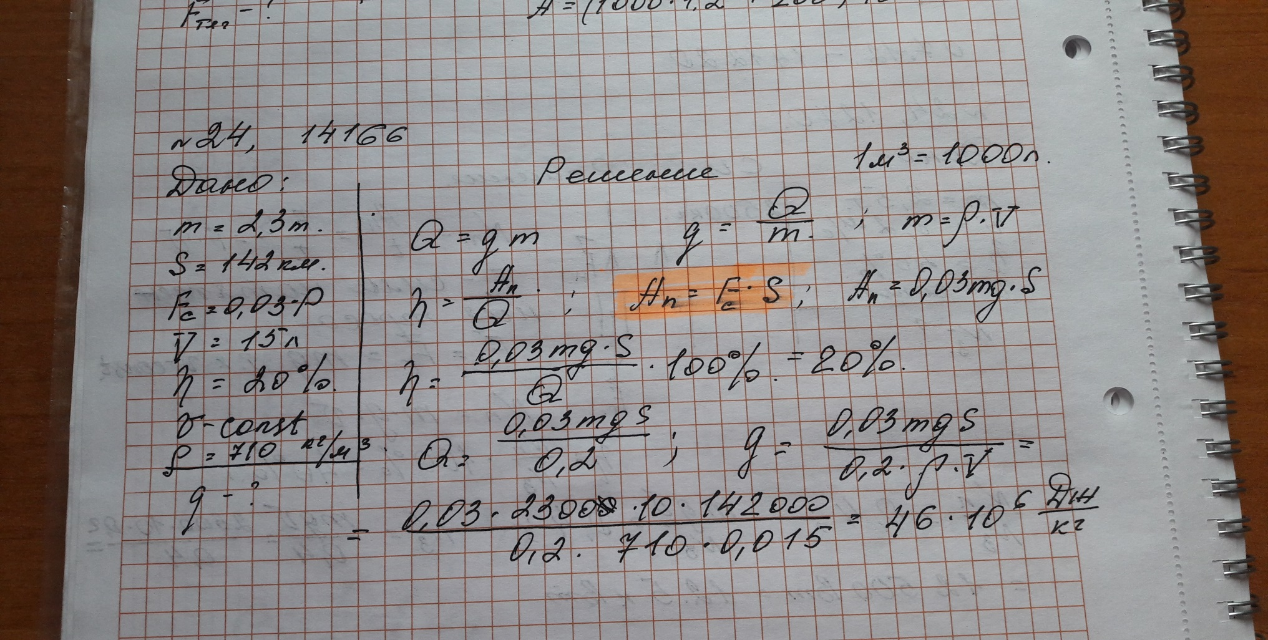
Задание 24 № 14166
Автомобиль массой 2,3 т равномерно движется по горизонтальной дороге. Определите удельную теплоту сгорания бензина, если для прохождения 142 км пути двигатель автомобиля при средней силе сопротивления движению, равной 0,03 веса автомобиля, израсходовал 15 л топлива. КПД двигателя равен 20 %

Slide 9
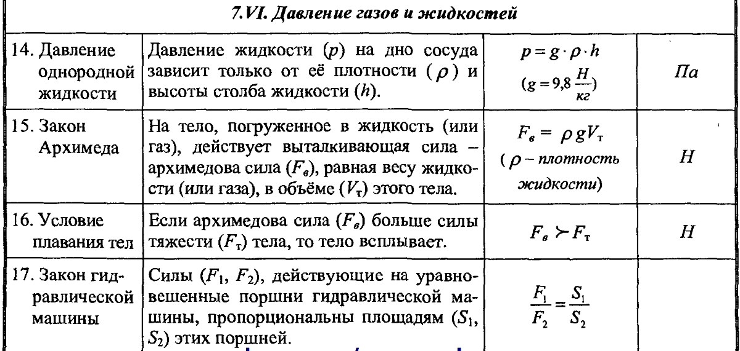
Теория для решения задач
Давление жидкости на покоящееся в ней тело называют гидростатическим давлением. Гидростатическое давление на глубине h равно р = р_{атм} + p*g*h
Закон Паскаля. Жидкость и газ передают оказываемое на них давление во всех направлениях одинаково.

Slide 10
Формулы, используемые на уроках «Задачи на давление жидкостей и газов».
Название величины | Обозначение | Единица измерения | Формула
Высота столба жидкости | h | м | h = p / (pg)
Плотность жидкости | Р | кг/м³ | p = p / (gh)
Давление | Р | Па | p = pgh
Постоянная | g ≈ 10 Н/кг | Н/кг

Slide 11
Закон Архимеда. На погружённое в жидкость (или газ) тело действует выталкивающая и направленная вертикально вверх сила, равная по модулю весу вытесненной этим телом жидкости (или газа).
F_{А} = p_{ж} • g • V_{ж} = m_{ж} • g = P_{ж}
где: F_{А} — Архимедова сила, p_{ж} — плотность жидкости, g — ускорение свободного падения, V_{ж} — объем жидкости, m_{ж} — масса жидкости, P_{ж} — вес жидкости.

Slide 12
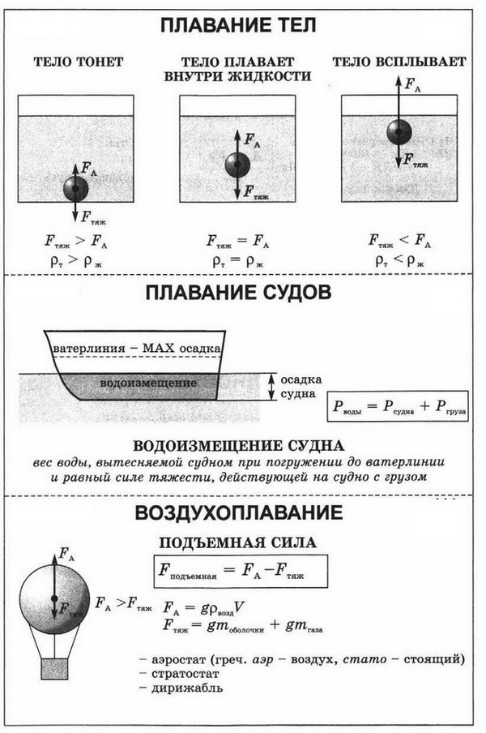

Slide 13
Плавание — это способность тела удерживаться на поверхности жидкости или на определённом уровне внутри жидкости. На любое тело, находящееся в жидкости, действуют две силы, направленные в противоположные стороны: сила тяжести и архимедова сила. Сила тяжести равна весу тела и направлена вниз, архимедова же сила зависит от плотности жидкости и направлена вверх.
Тело тонет, если р_{т} > р_{ж} ; тело всплывает, если р_{т} < р_{ж} .

Slide 14
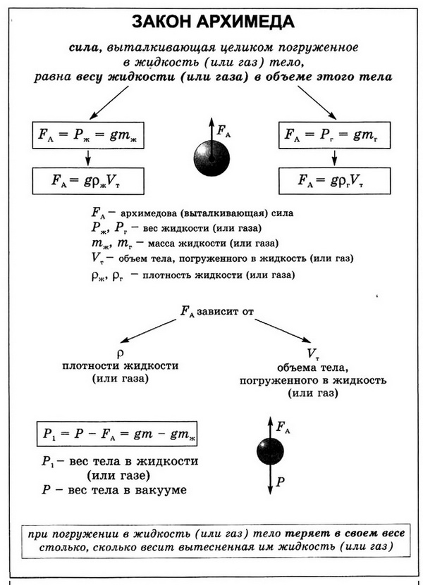

Slide 15
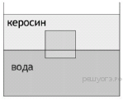
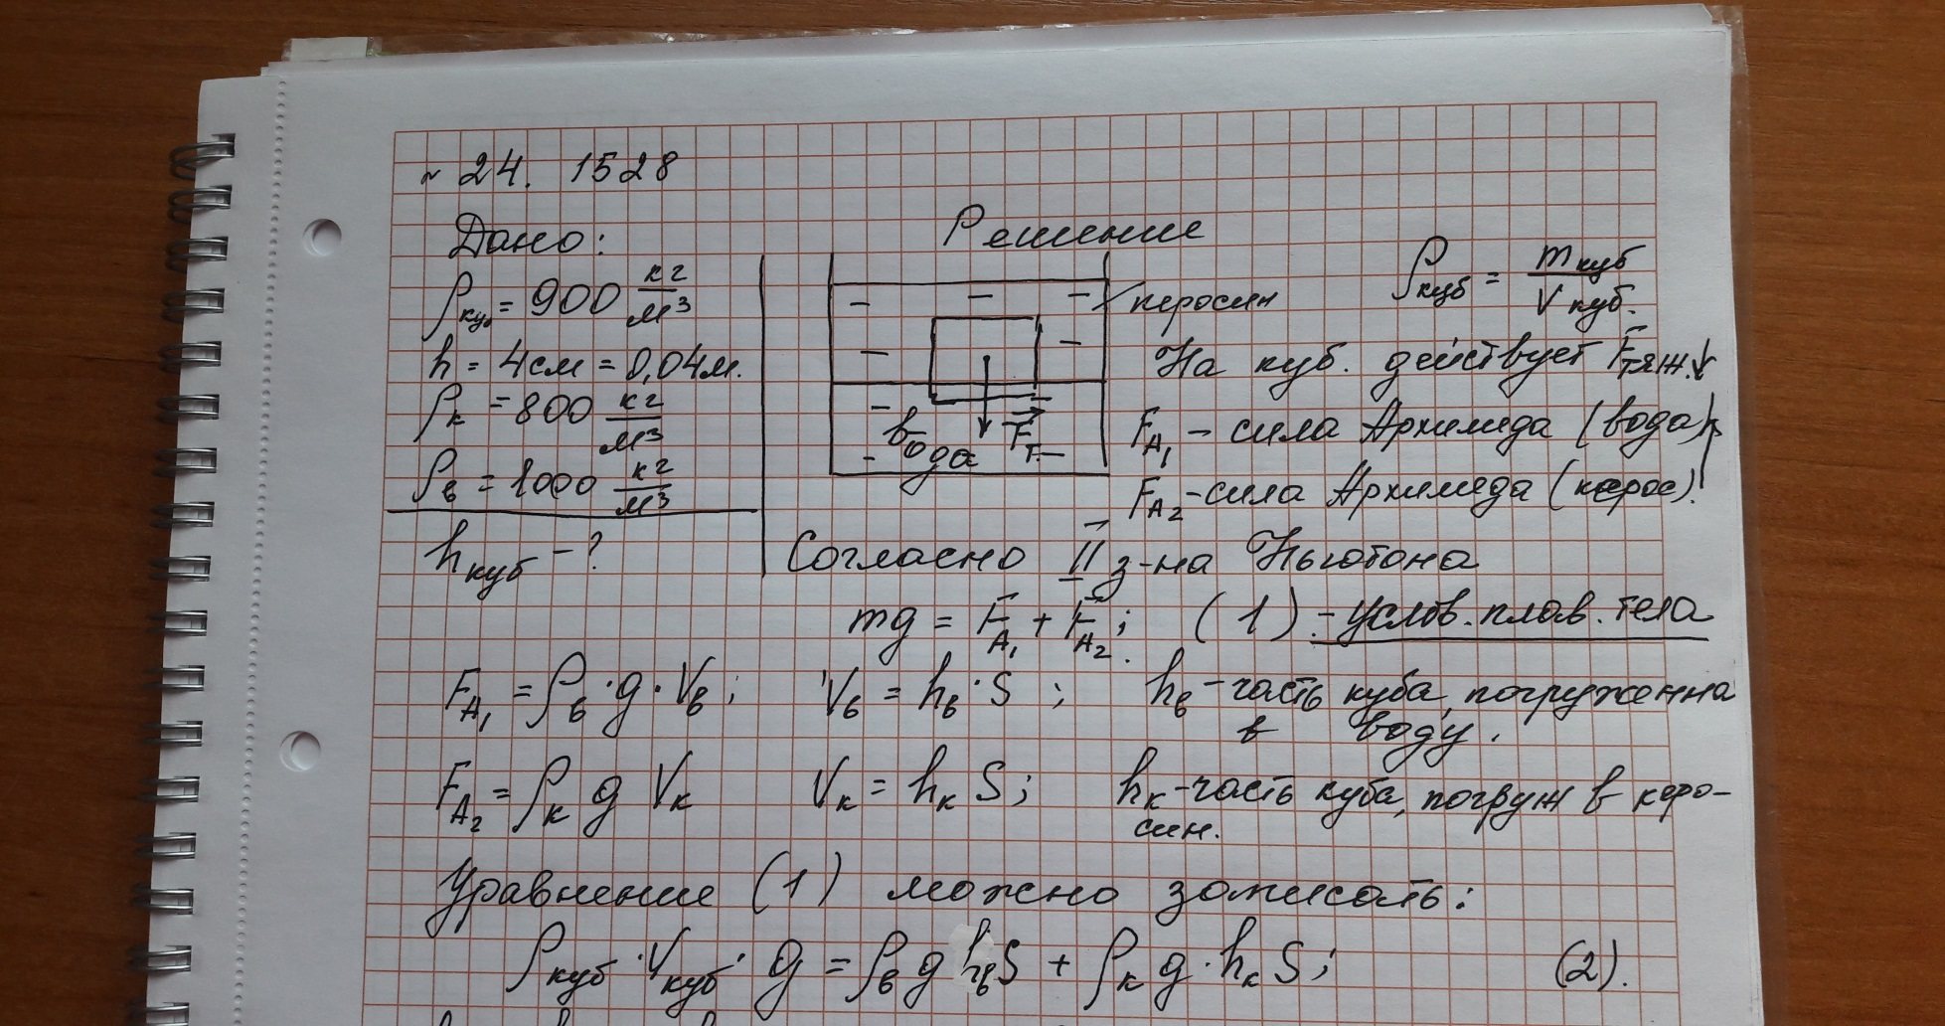
Задача №1.Сплошной кубик плотностью 900 кг/м³ плавает на границе раздела воды и керосина, погружаясь в воду на 4 см (см. рисунок). Слой керосина располагается выше, чем верхняя поверхность кубика. Определите длину рёбра кубика

Slide 16
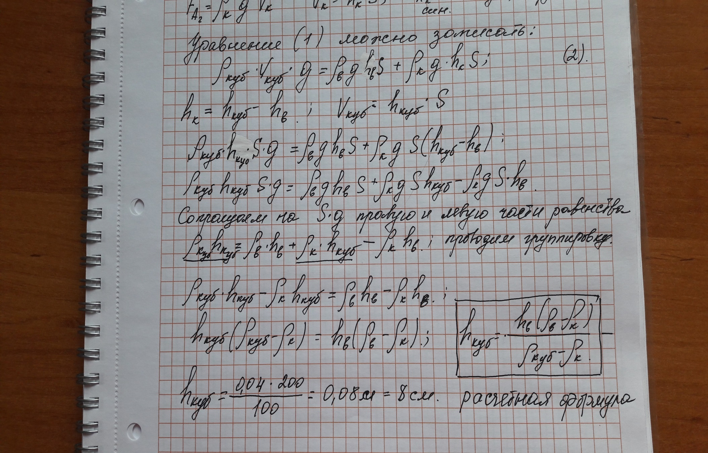

Slide 17
Задание 24 № 936
В вертикальные сообщающиеся сосуды поверх ртути налиты различные жидкости. В один сосуд — столбик воды высотой 80 см, а в другой — столбик спирта высотой 15 см. Определите разность уровней ртути в сосудах.

Slide 18
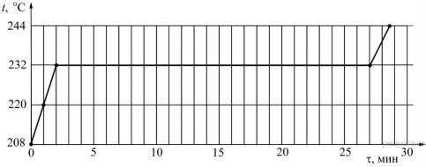
Задание 25 № 756
Вещество в твёрдом состоянии массой 5 кг с удельной теплотой плавления 60 кДж/кг помещают в электрическую печь с КПД 80%. График зависимости температуры t этого вещества от времени τ изображён на рисунке. Определите мощность электрической печи. Ответ дайте в ваттах.

Slide 19
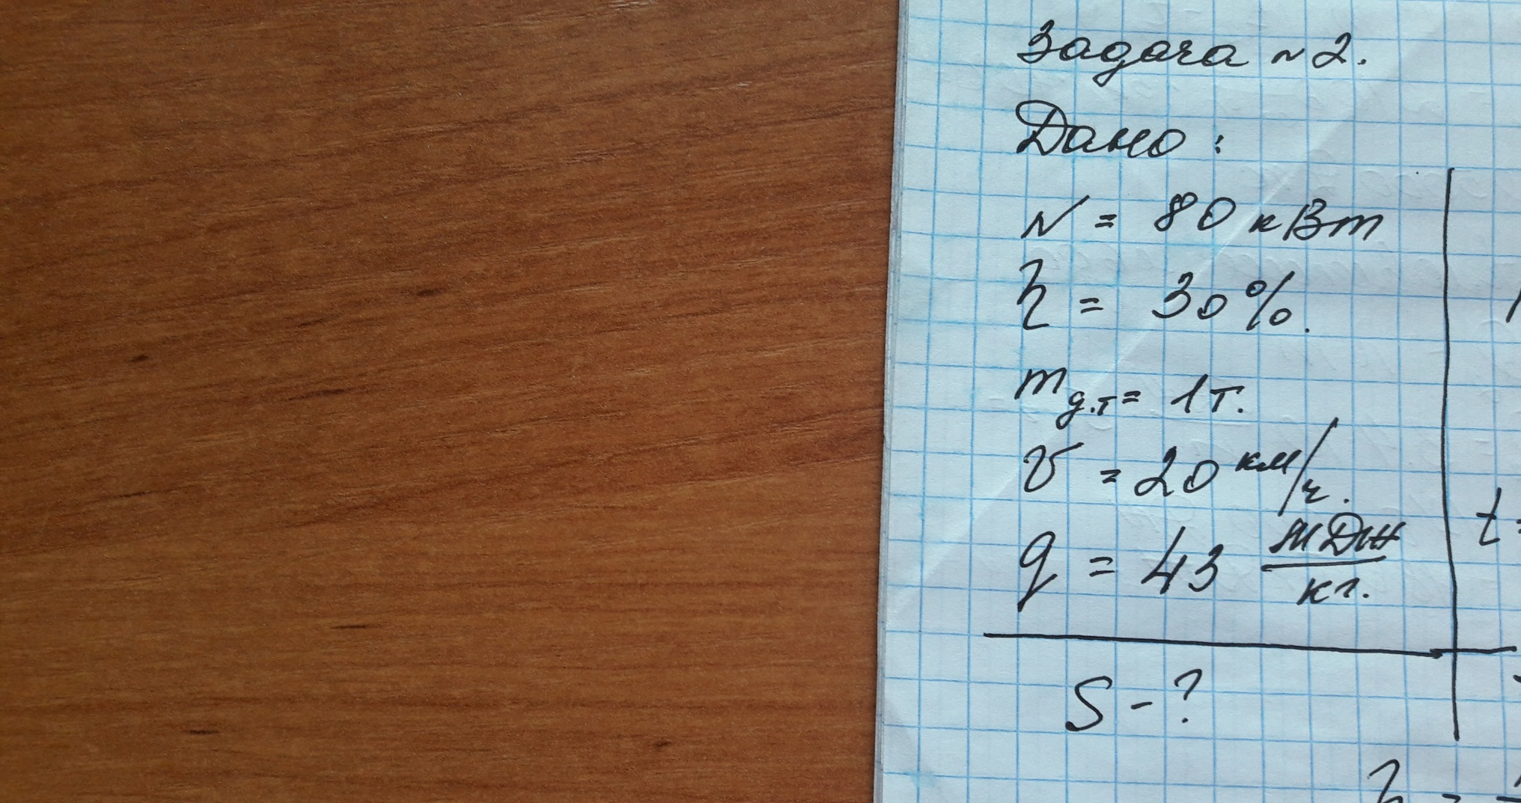
Задача № 2. На теплоходе установлен дизельный двигатель мощностью 80 кВт с КПД 30%. На сколько километров пути ему хватит 1 т дизельного топлива при скорости движения 20 км/ч? Удельная теплота сгорания дизельного топлива 43 МДж/кг.

Slide 20
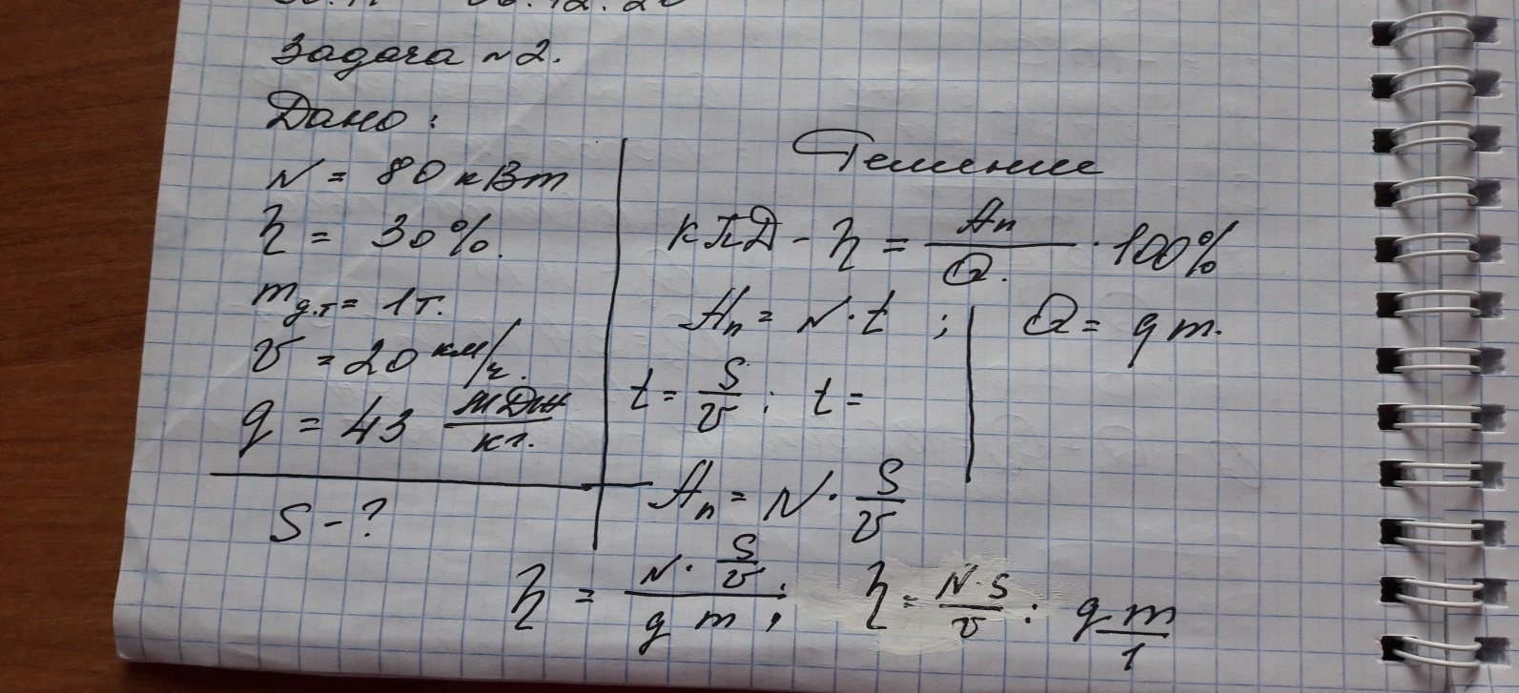
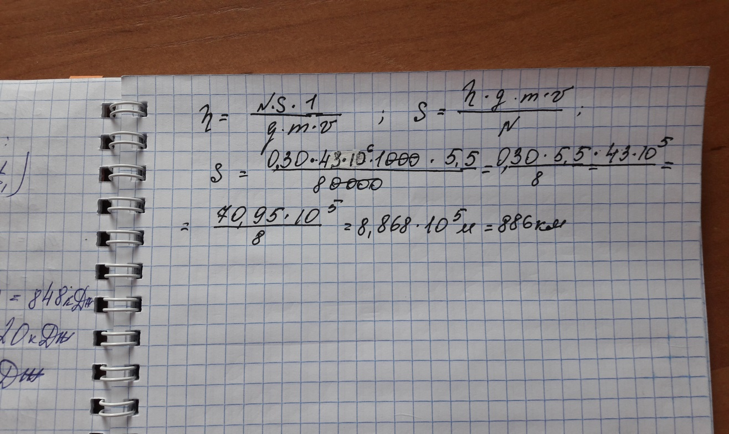

Slide 21
На сайте РЕШУ ОГЭ самостоятельно проработайте
раздел Тепловые явления Часть 2.
Повторить 7класс. Гл. Давление твердых тел, жидкостей и газов

